Slide 1
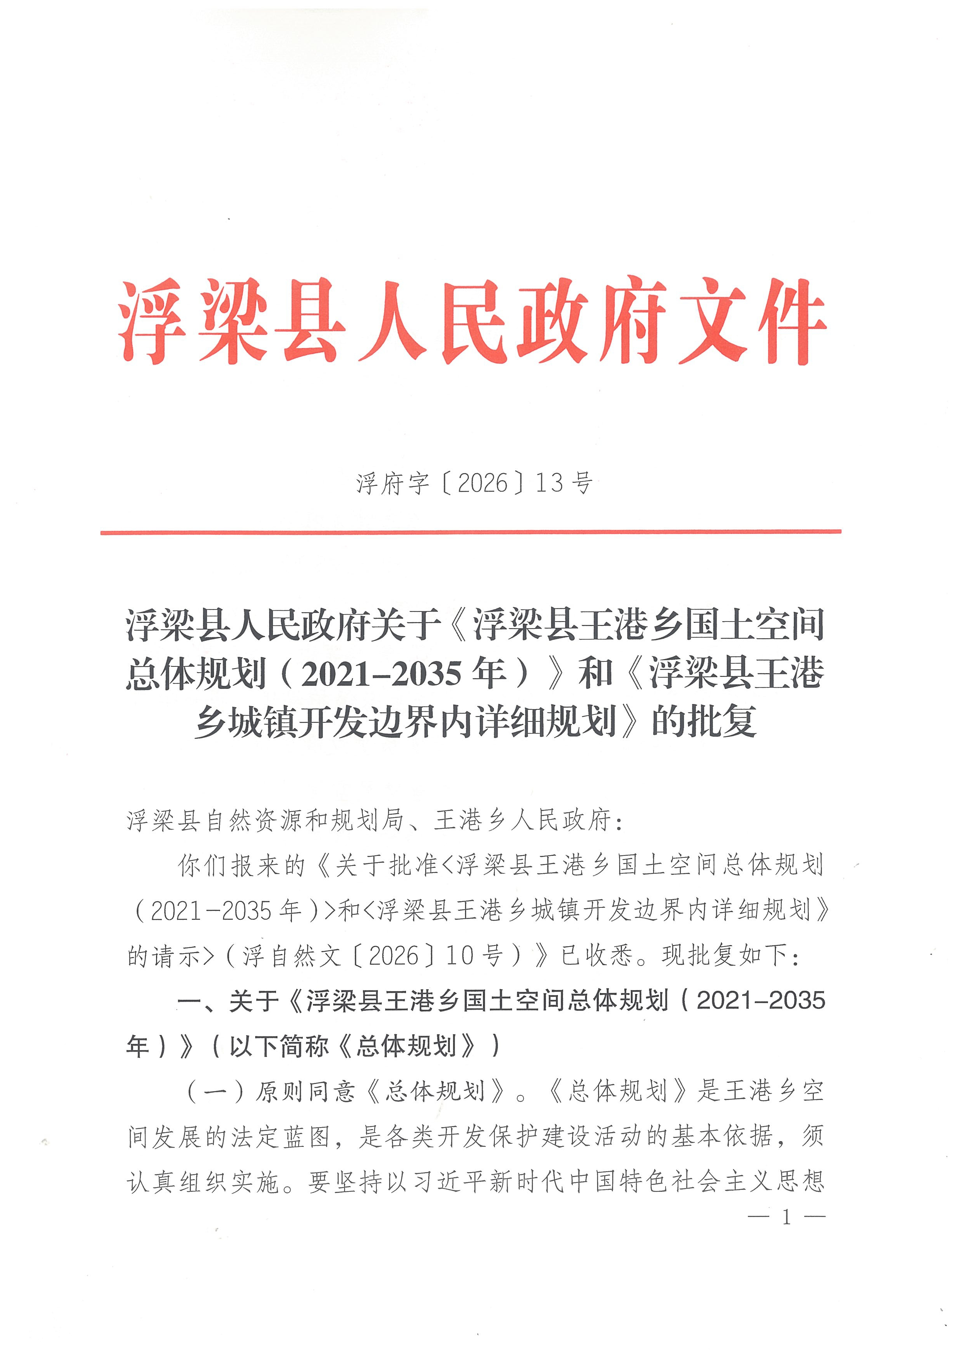
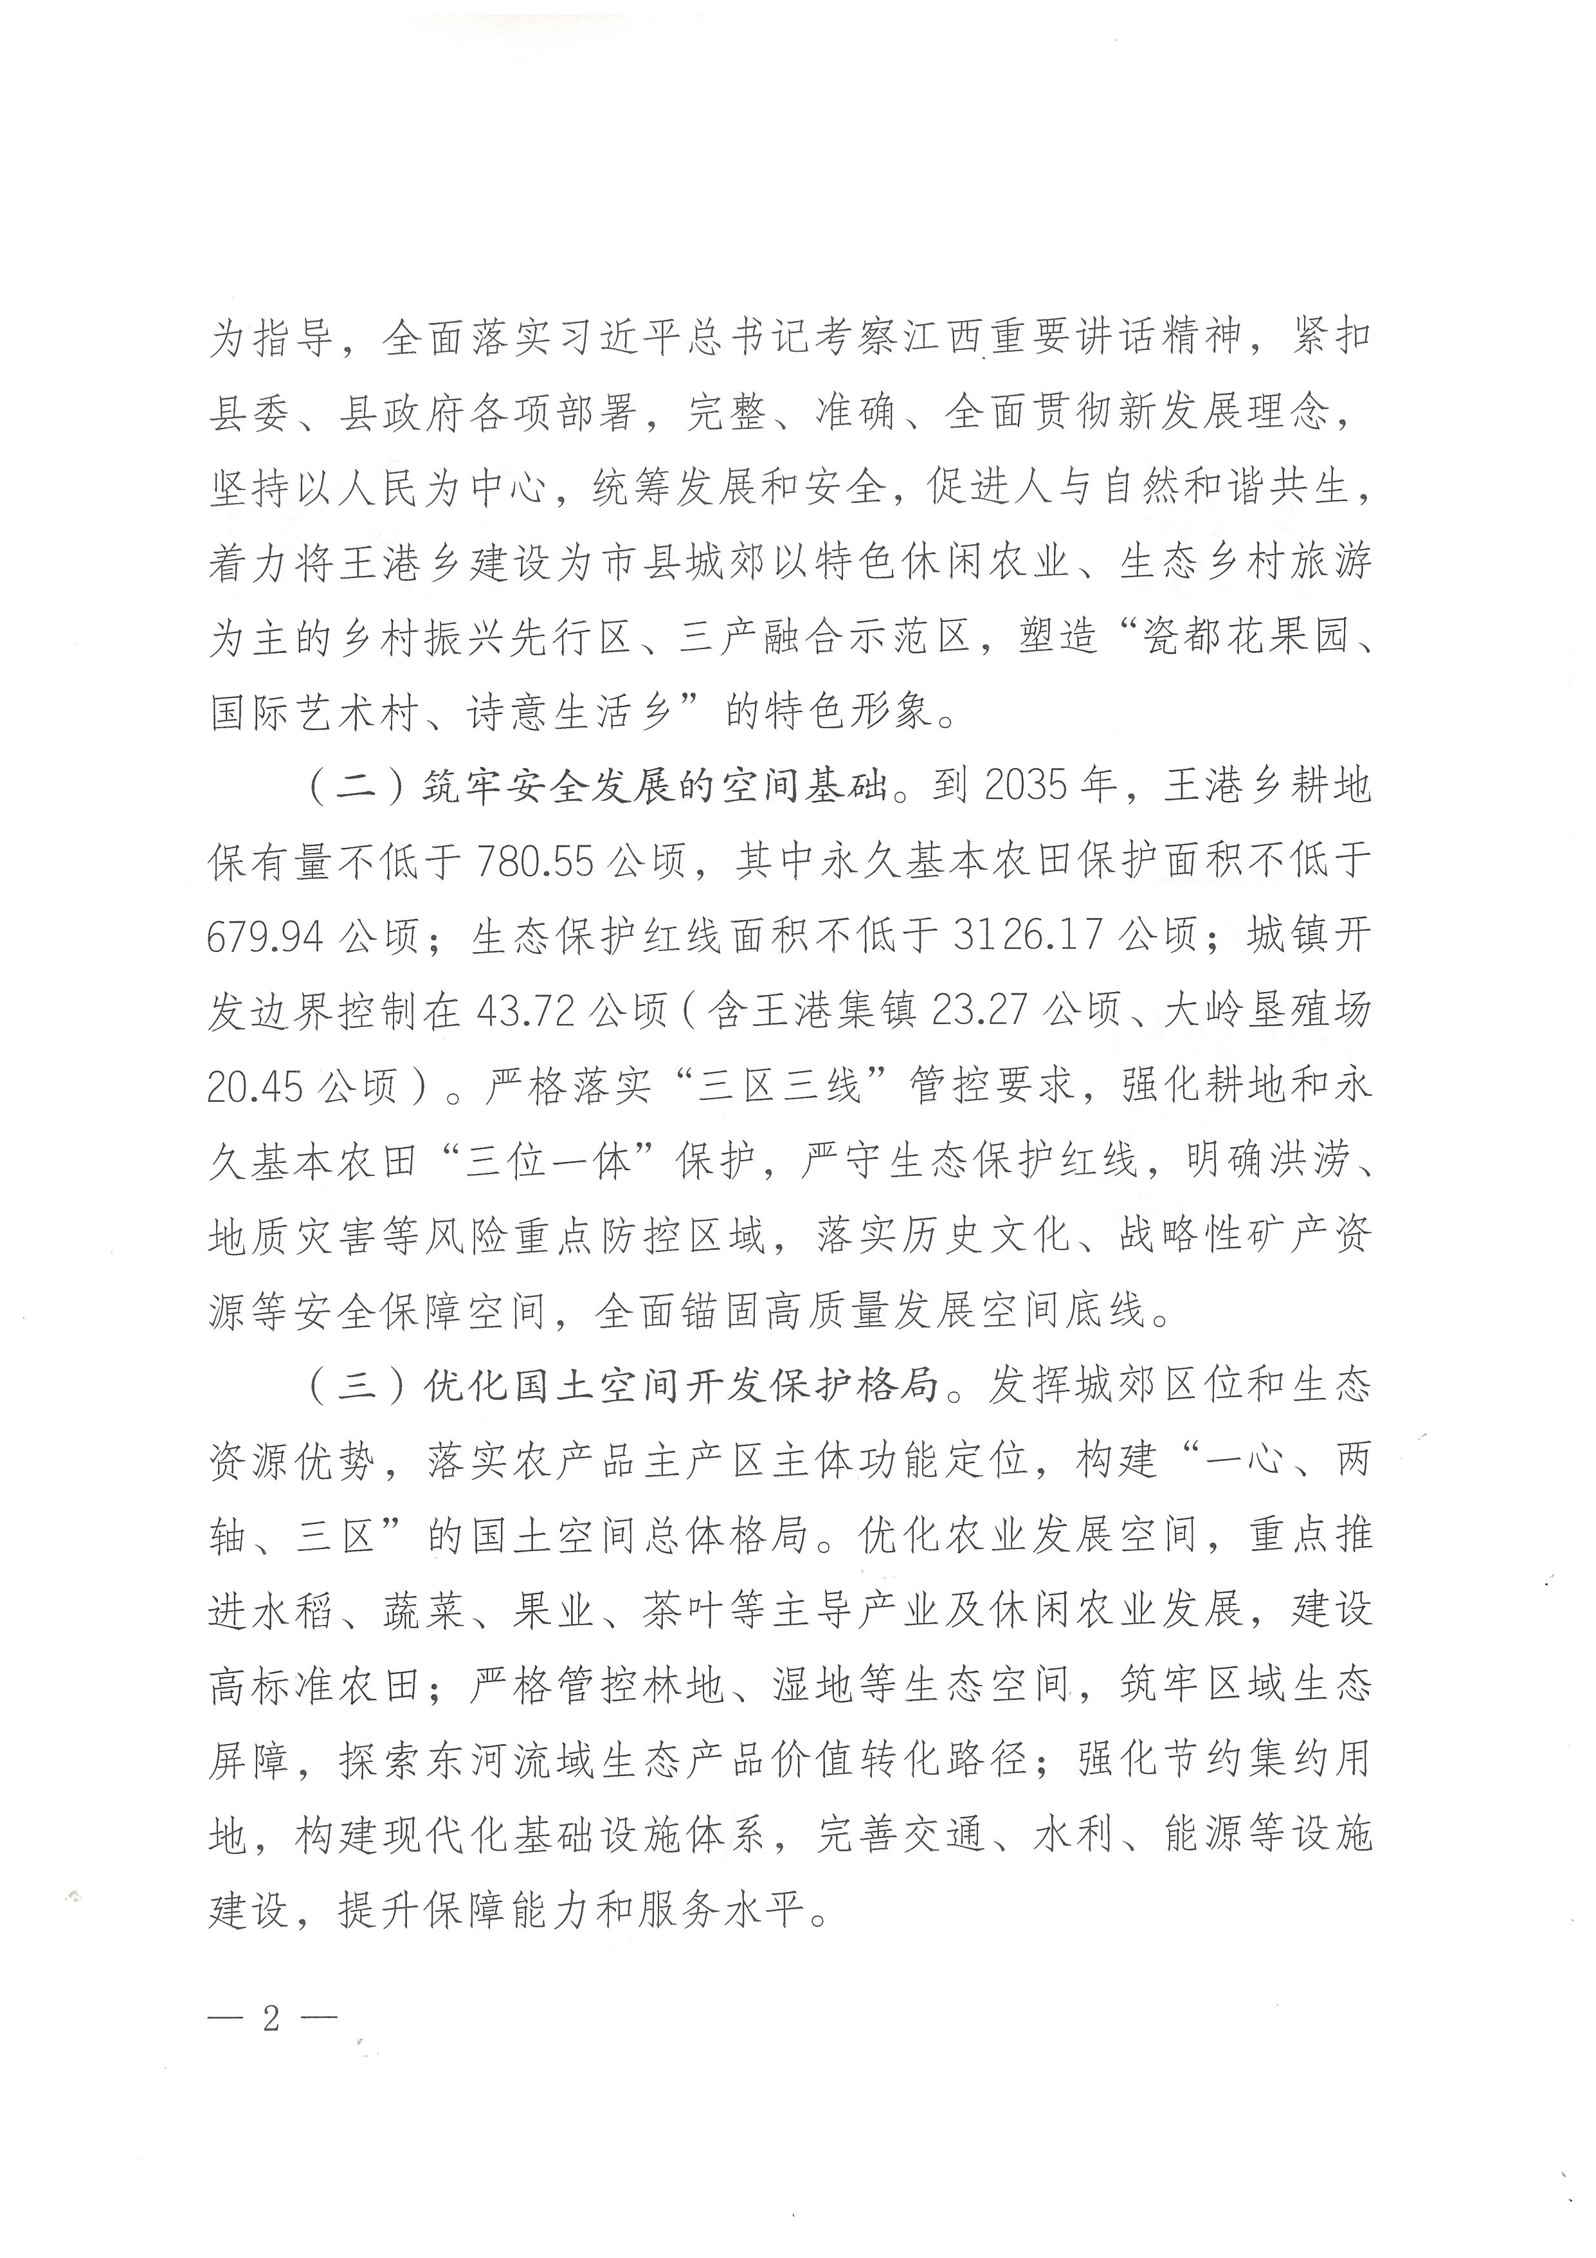
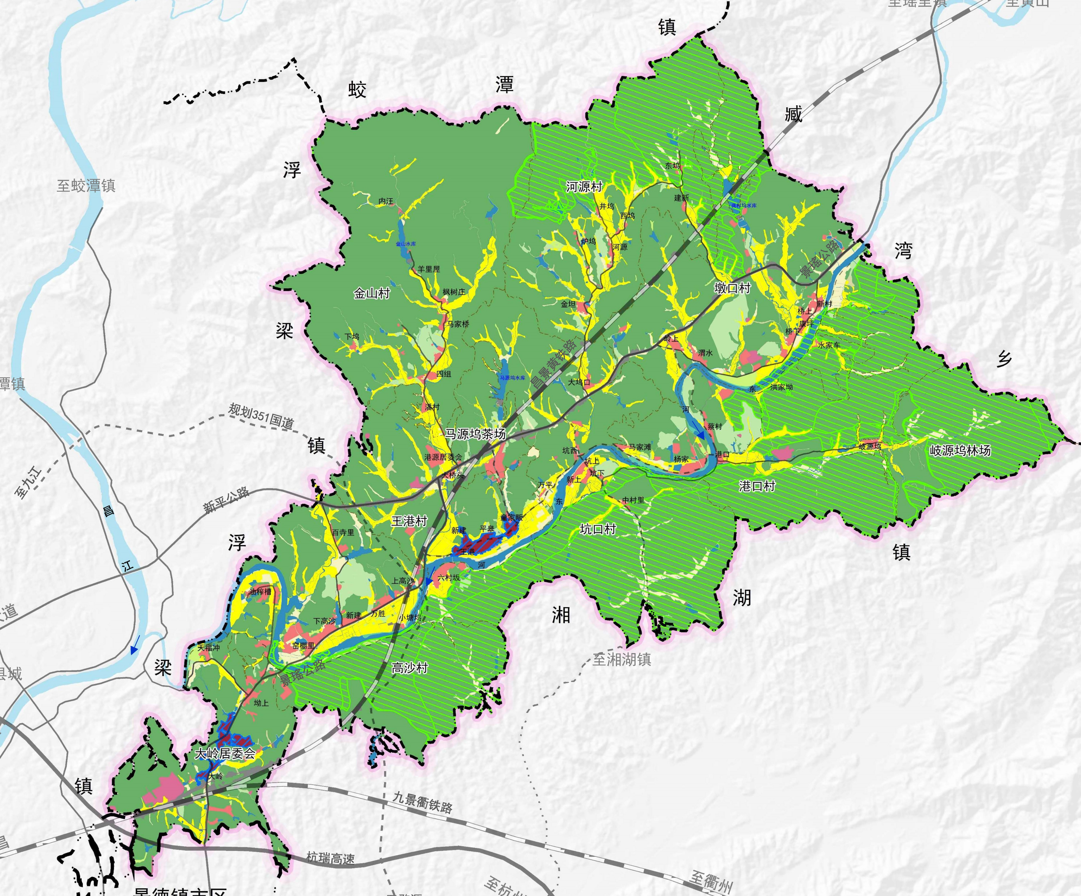
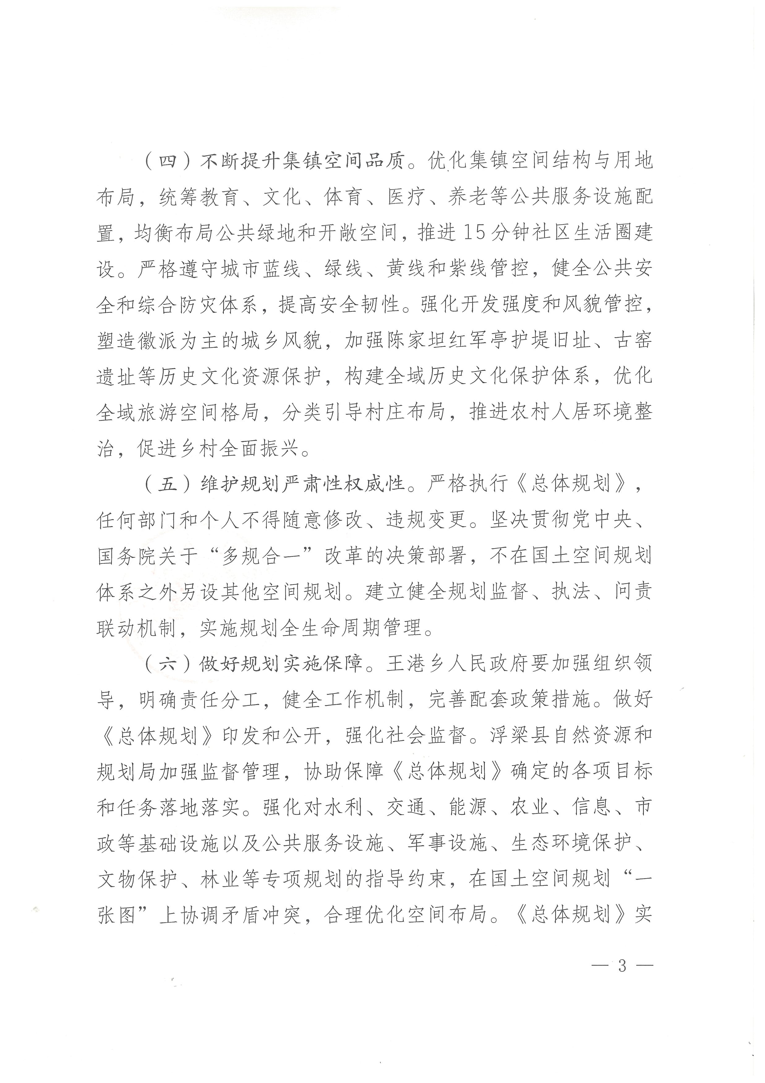
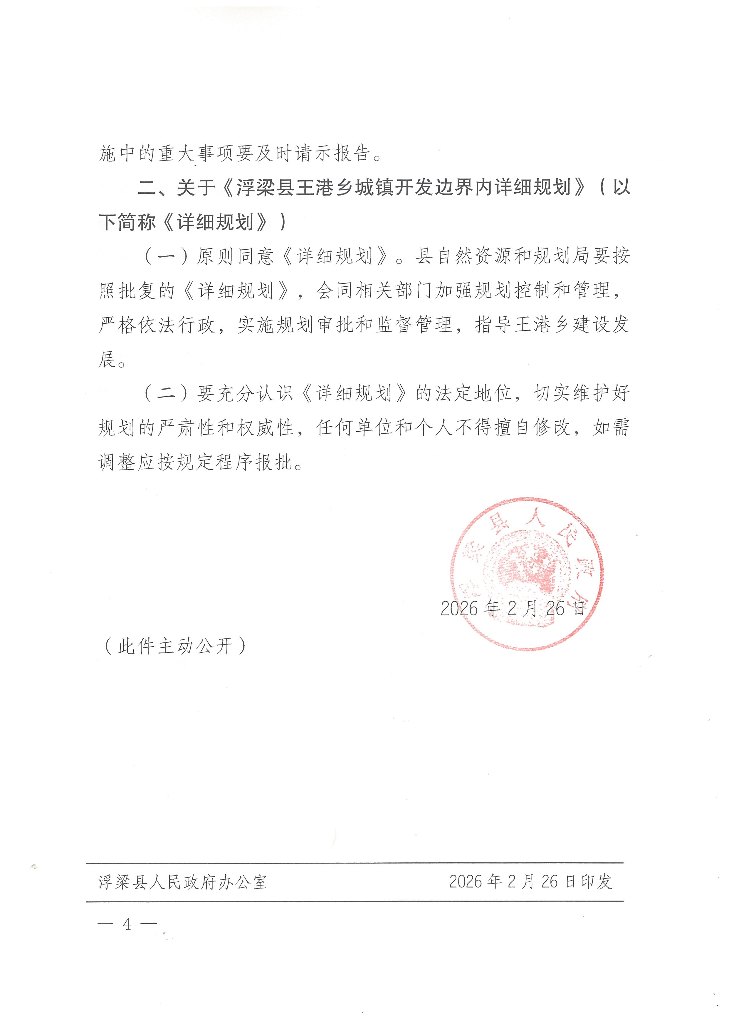
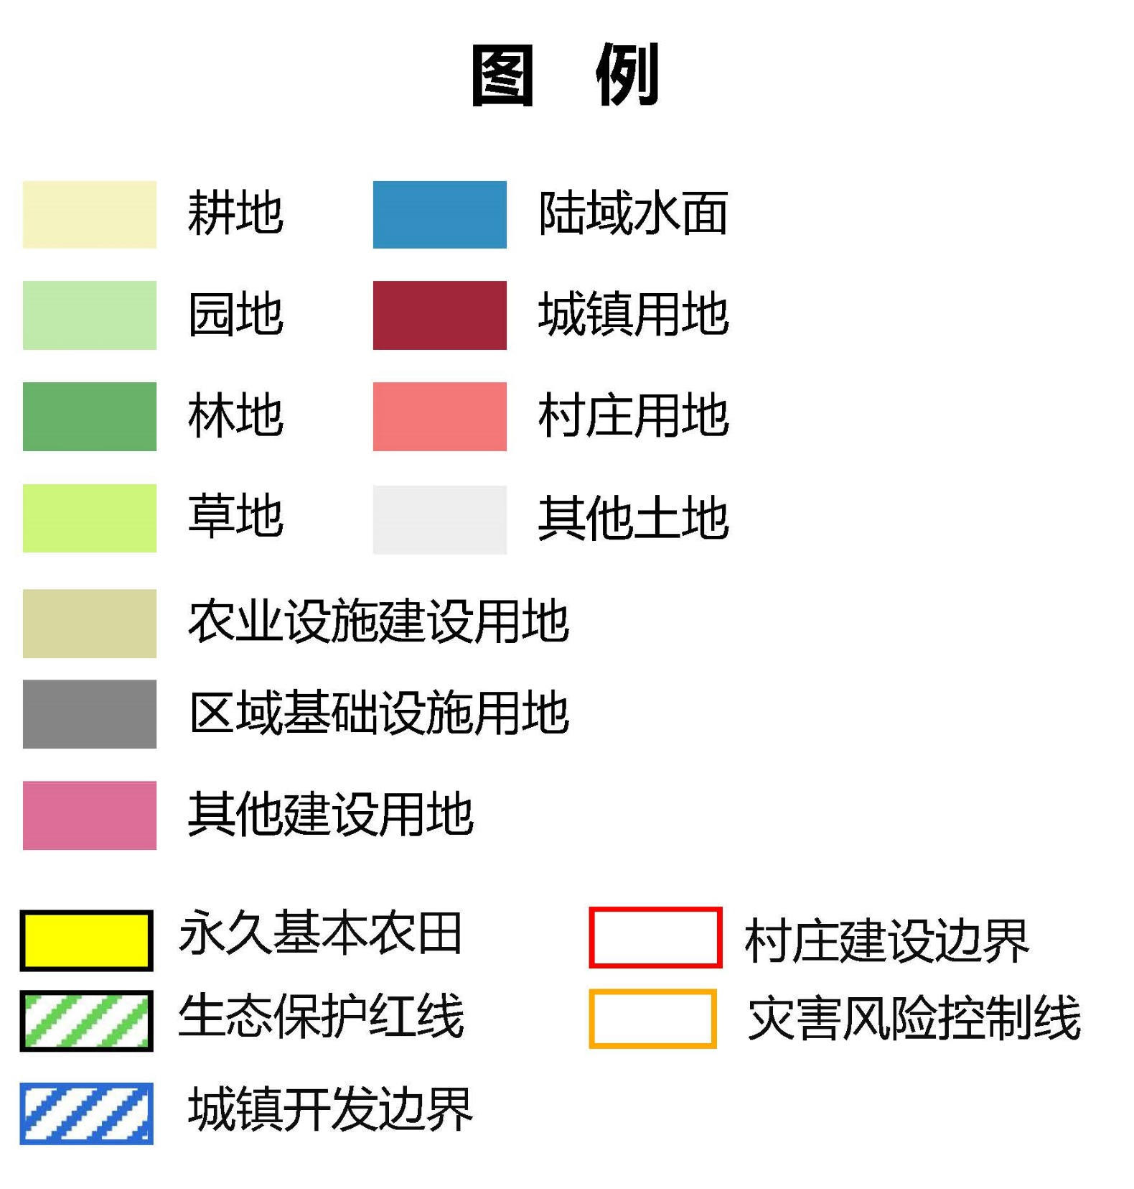
浮梁县王港乡国土空间总体规划（2021-2035年）批后公开
土地利用规划图
规划范围：为王港乡行政辖区全部国土空间，总面积91.65 平方公里，涵盖 7 个村委会、1 个茶场、1 个林场、2 个居委会全域。
规划期限基期年：2020 年；近期目标年：2025 年；规划目标年：2035 年；远景展望至 2050 年。
城镇性质：浮梁县中心城区的重要组成部分，先进陶瓷产业基地。
主体功能：农产品主产区；
发展定位：市县城郊以特色休闲农业、生态乡村旅游为主的乡村振兴先行区、三产融合示范区；
形象定位：瓷都花果园、国际艺术村、诗意生活乡。
发展规模：规划至2035年，王港乡乡域户籍人口为0.91万人，常住人口为0.64万人，其中镇区常住人口0.18万人。落实城镇开发边界面积43.72公顷，规划划定村庄建设边界192.98公顷。
浮梁县自然资源和规划局 电话：2626625

Slide 2
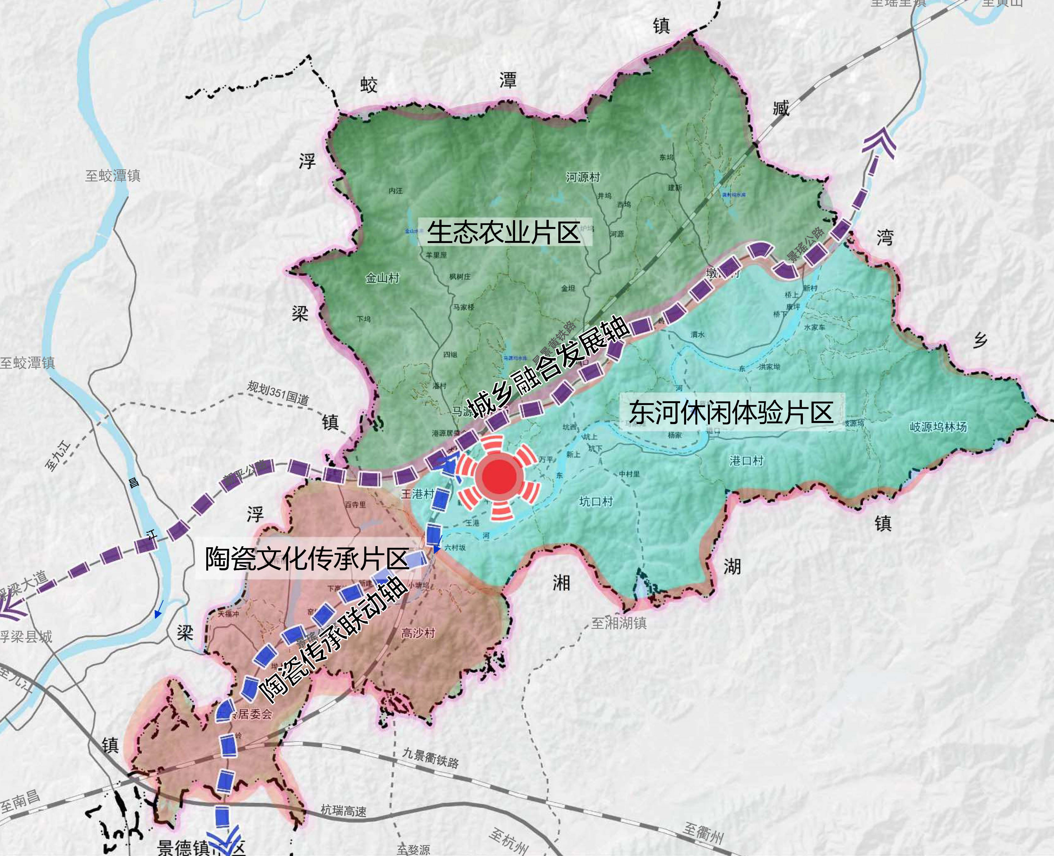
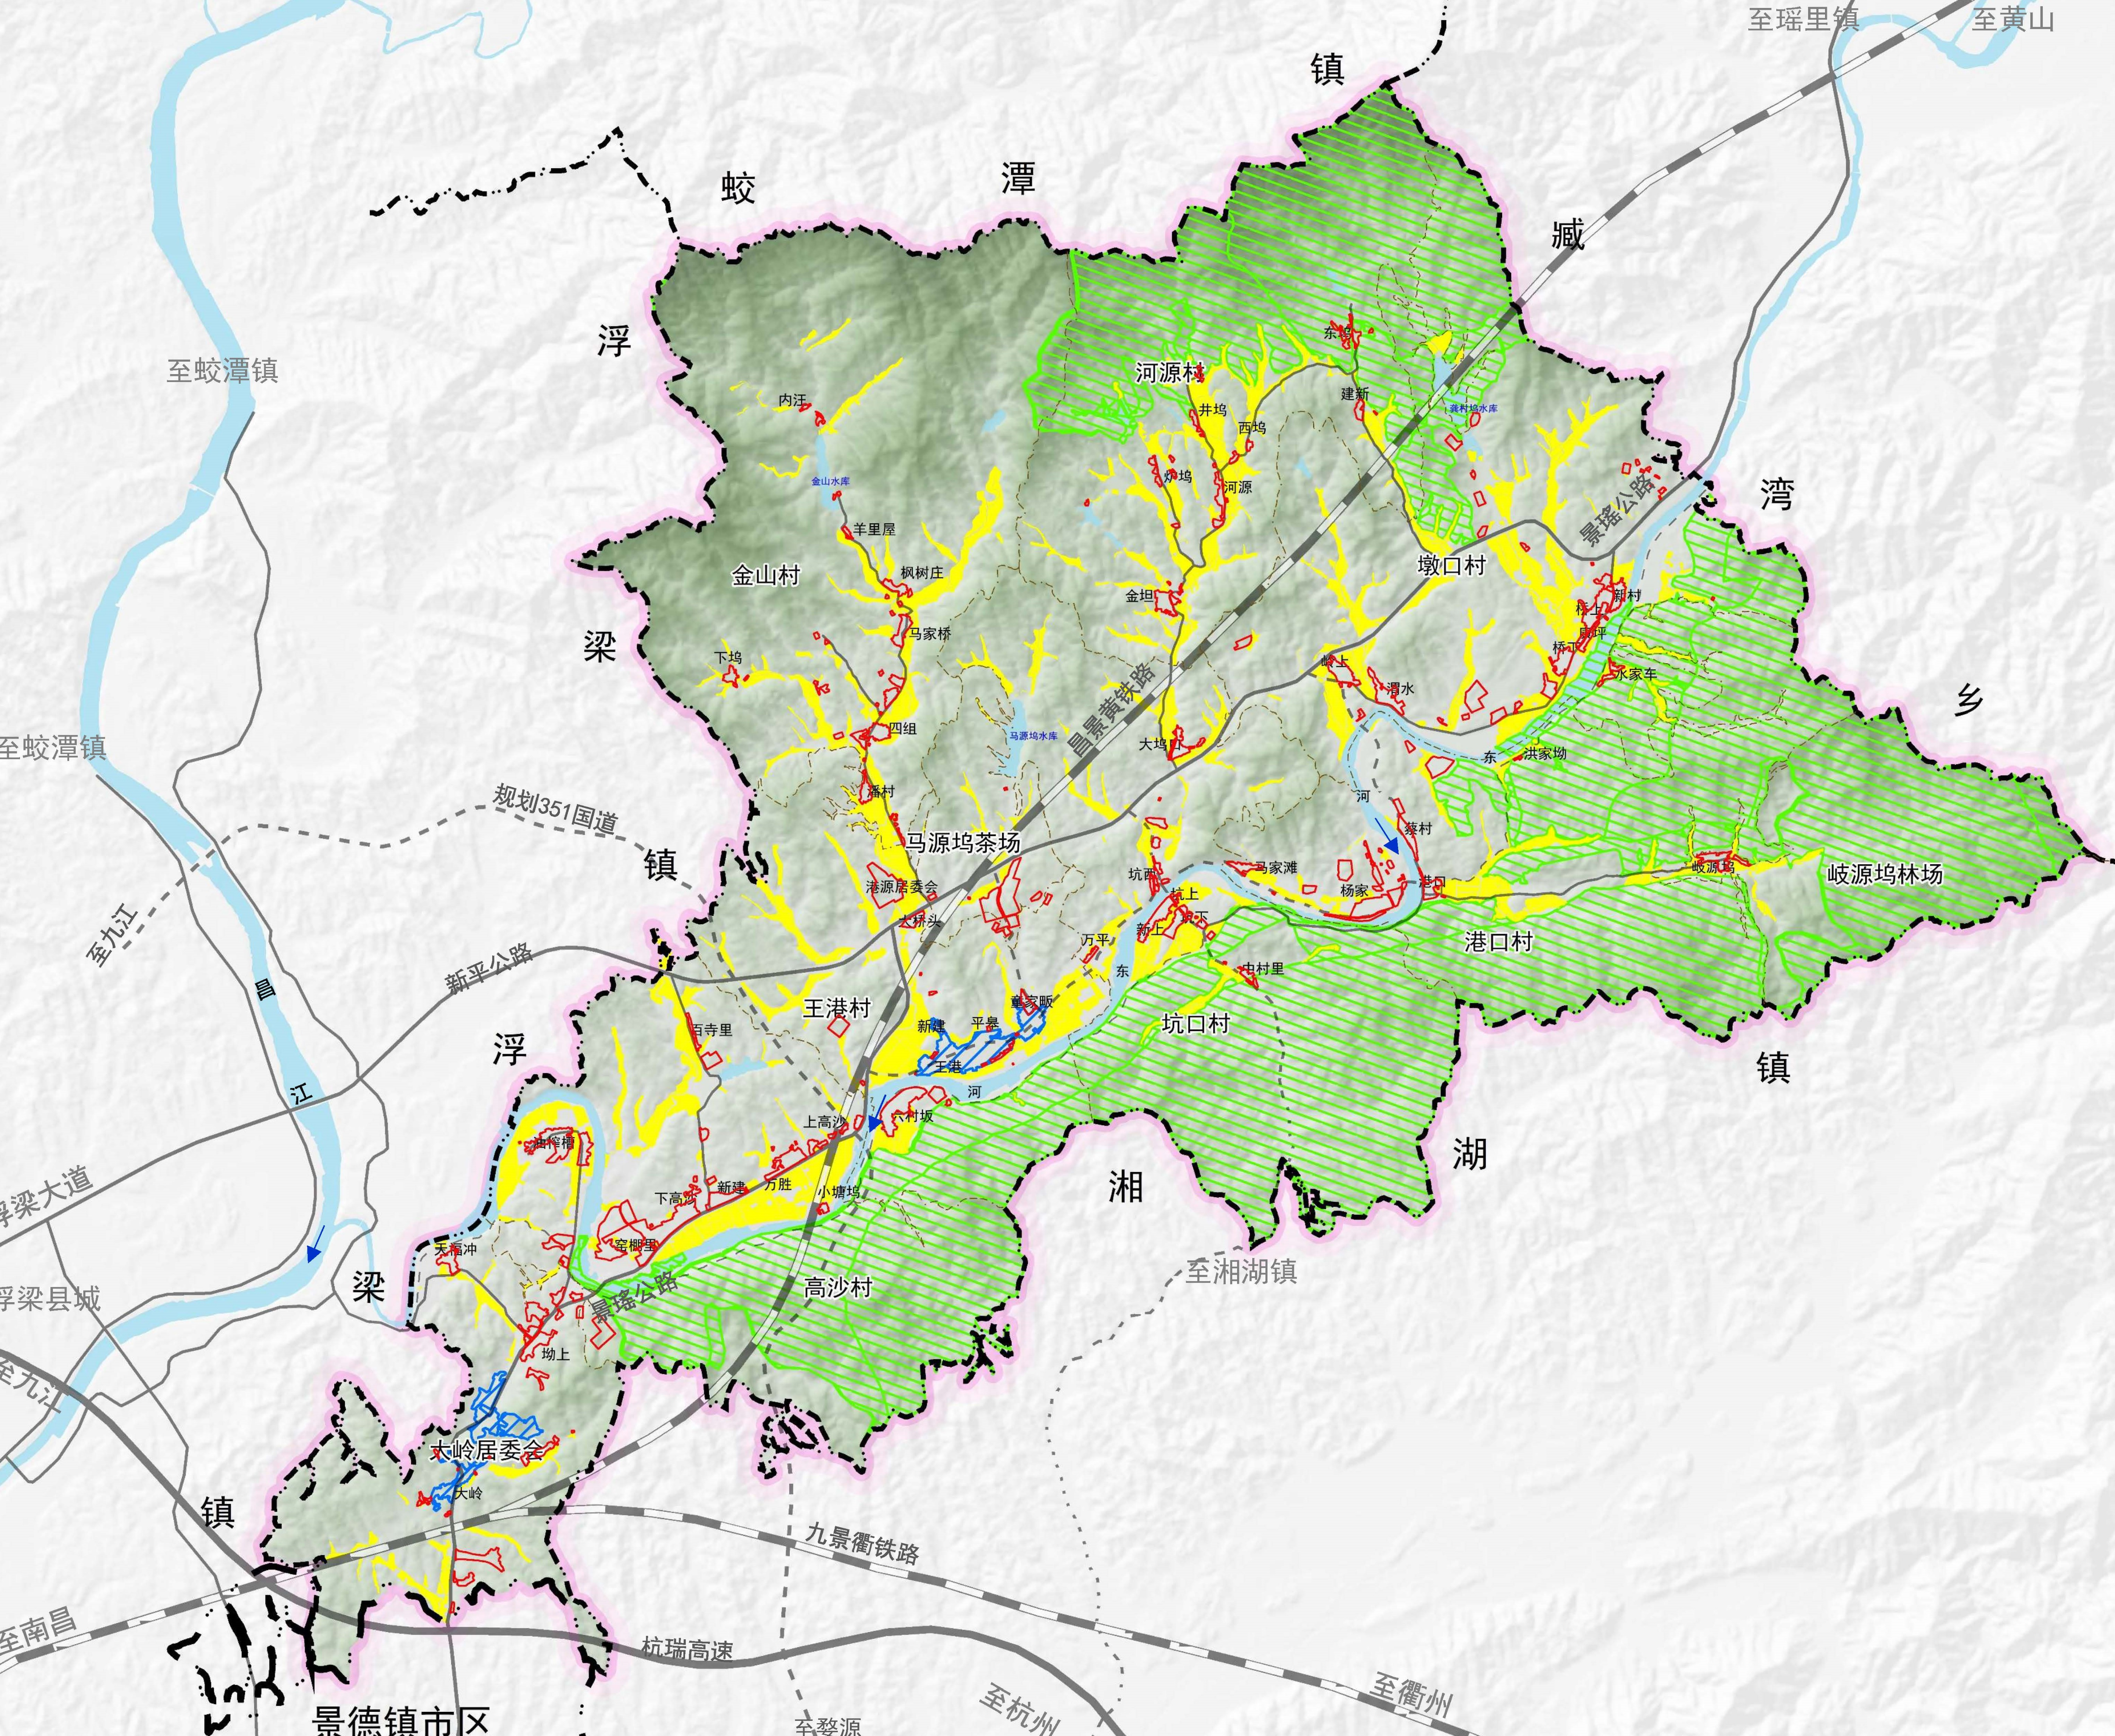
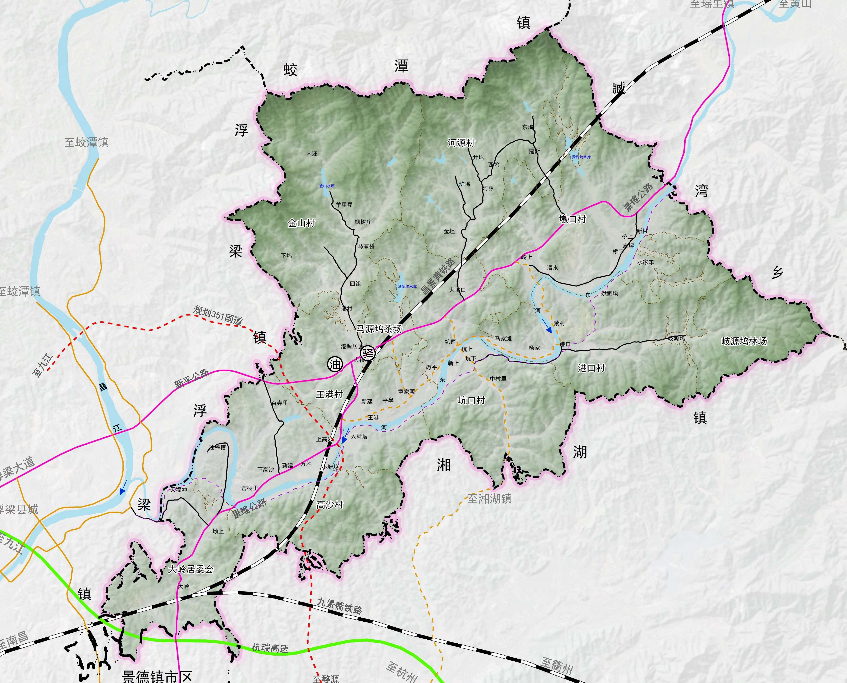
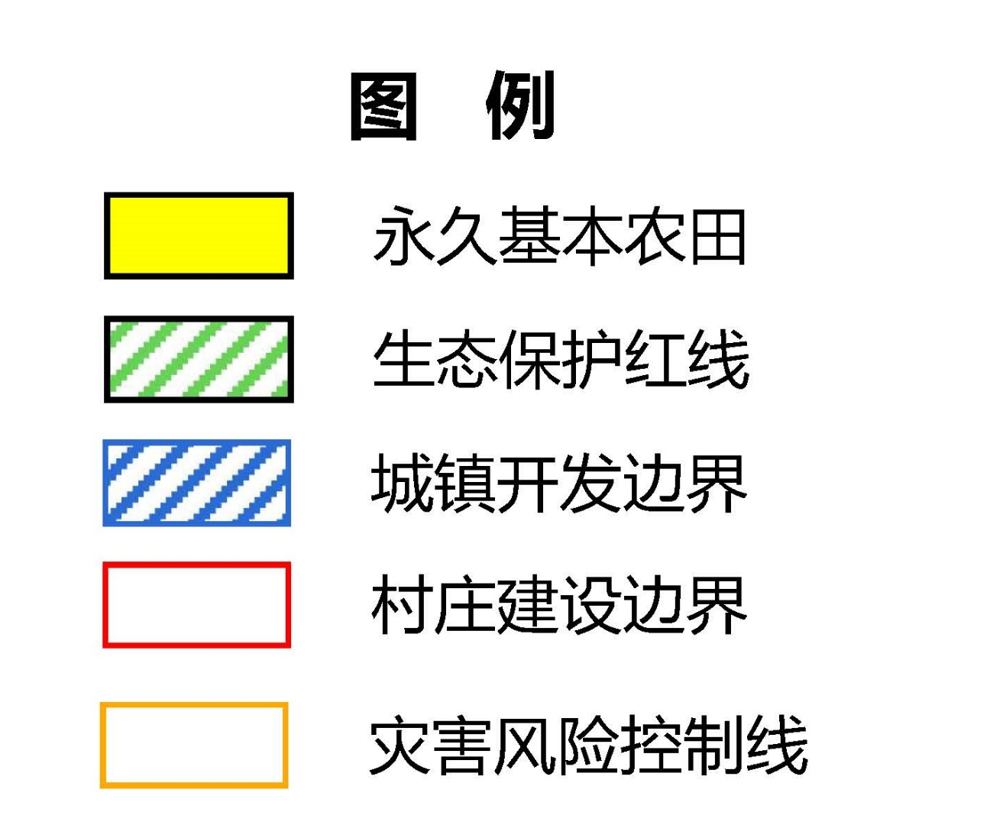
浮梁县王港乡国土空间总体规划（2021-2035年）批后公开
乡域国土空间总体格局
乡域国土空间控制线规划
乡域综合交通规划
重点规划内容
镇村体系：构建 “集镇 —2 个中心村 —5 个一般村” 三级体系；
产业布局：打造陶瓷、休闲旅游、生态农业三大产业集群，布局手工陶瓷区、东河产业带及多个特色基地；
基础设施：推进 G351 国道、东河绿道、昌景黄高铁配套建设，完善水电气及公共服务设施；
生态保护：严守生态红线，实施矿山修复、东河治理等生态工程；文化保护：保护陈家坦红军亭、坑口五代窑址等 6 处历史文化资源，活化利用陶瓷、红色文化。
构建 “一心、两轴、三区”国土空间总体格局：
一心：王港集镇（王港村），全乡综合服务核心；
两轴：新港公路乡村旅游发展轴、东河美丽乡村景观轴；
三区：新港公路以北生态农业片区、港口村沿线东河休闲体验片区、大岭 - 高沙陶瓷文化传承片区。
严格落实上位规划下达的规划约束性指标，按照耕地和永久基本农田、生态保护红线、城镇开发边界的优先序统筹落实三条控制线，确保三条控制线不交叉不重叠不冲突。规划至2035年，王港乡：
永久基本农田保护面积不低于679.94公顷；
生态保护红线面积不低于3126.17公顷；
城镇开发边界面积不高于43.72公顷。
浮梁县自然资源和规划局 电话：2626625

